Slide 1
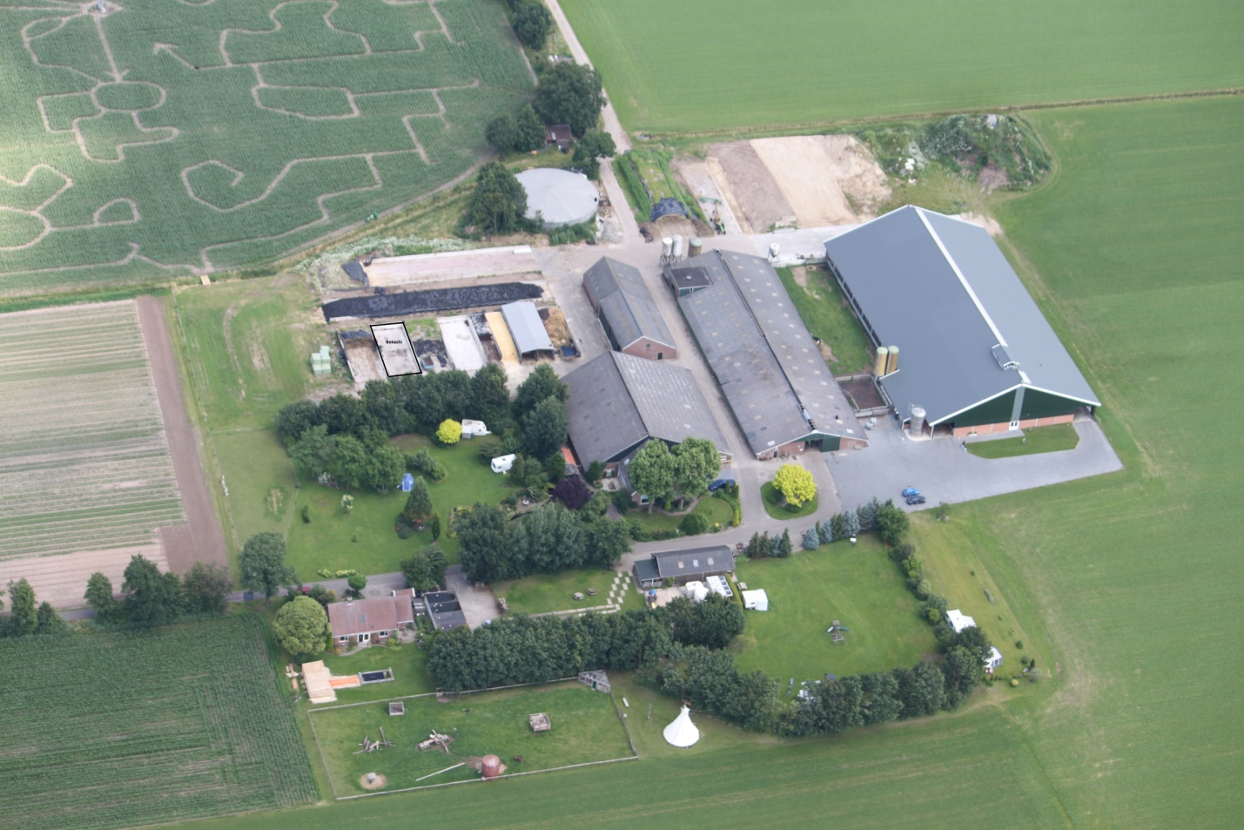
Welkom “Op ons boerenerf” Familie de Vos
Melkvee +- 260 melkkoeien
“Camping de Vos” 25 plaatsen
Educatietour “Boer’n Xpeditie”
Maïsdoolhof
Zorgboerderij “The Ranch”

Slide 2
De Ommer Marke
ANV sinds 1994
120 leden
Activiteiten
I.B.A / helofytenfilter
Groene Marke
Vanggewas
Onderhoud, herstel en aanleg natuur elementen /
Groen Blauwe diensten
Weidevogel beheer
Erf afspoel water / groene zuivering
“De Boer als Gastheer”
Gebiedscollectieven “Midden Overijssel”
Beplanting kadaver ophaalplaatsen
Bokashi kuilen
Aanleg akkerranden met bloemen/kruidenrijk mengsel

Slide 3
Terugblik
Koning Willem 1 +- 1850
Ontwikkeling arme zandgronden
Begin 1900
Opkomst kunstmestindustrie
Vanaf 1950
Veel vee veel voedsel veel mest
Mestwet is geboren

Slide 4
Mestwet
Welvarende zandgronden weer arm
Zelfs natuurlijk rijke gronden verschralen
Waterbeheerders luiden noodklok
Top
Onderzoek hoeveel mest kan maïs verdragen zonder opbrengst depressie
Dal
Onderzoek: Met hoe weinig mest kan maïs groeien zonder opbrengst depressie
Opzoek naar alternatieven

Slide 5
Bokashi
Hoe is het gekomen
Waterschap “Drents Overijsselse Delta” waterbergingen gegraven, hoe onderhouden
Boeren (zoals wij) opzoek naar meer grond.
Cursus Bodemkunde / Kreet Bokashi/fermentatie

Slide 6
De Ommer Marke initiatiefnemer
2 Bedrijven
Waterschap voormalig Groot Salland
Waterschap Vechtstromen
Gemeenten Dalfsen en Ommen
Agriton
LTO projecten / Ruimte voor de Vecht

Slide 7
Resultaat: 2 Bokashi kuilen
Bokashi kuil bij Familie Kraayvanger in Giethmen
In samenwerking met:
Gemeente Ommen
Waterschap Vechtstromen
Sloot- en bermmaaisel (incl. bagger)
Bokashi kuil Mts. de Vos in Lemelerveld
In samenwerking met:
Gemeente Dalfsen
Voormalig Waterschap Groot Salland
Taludmaaisel langs het Overijsselskanaal (Riet)

Slide 8
Basis product met kieper gebracht

Slide 9
Met shovel ingebracht

Slide 10
Zeeschelpen kalk en klei mineralen

Slide 11
Mengsel strooien met kunstmeststrooier

Slide 12
Bacteriën sproeien

Slide 13
Kuil aanrijden met shovel

Slide 14
Ingekuilde Bokashi

Slide 15
Bokashi Strooien

Slide 16
Discussie punten
Regelgeving
Afstanden (max 1 km)
Milieu / opslag
Bemesting ( wel / geen aanvoer)
Hoe om te gaan met ongewenste zaden / verontreinigingen
Kosten toevoegmiddelen
€5,- tot €10,- per ton product

Slide 17
Wordt vervolgd

